Slide 1

ProjectLibraryG13
      Iacuzzo Chiara
      Rossino Giacomo
      Risi Christian
      Vessa Davide

Slide 2
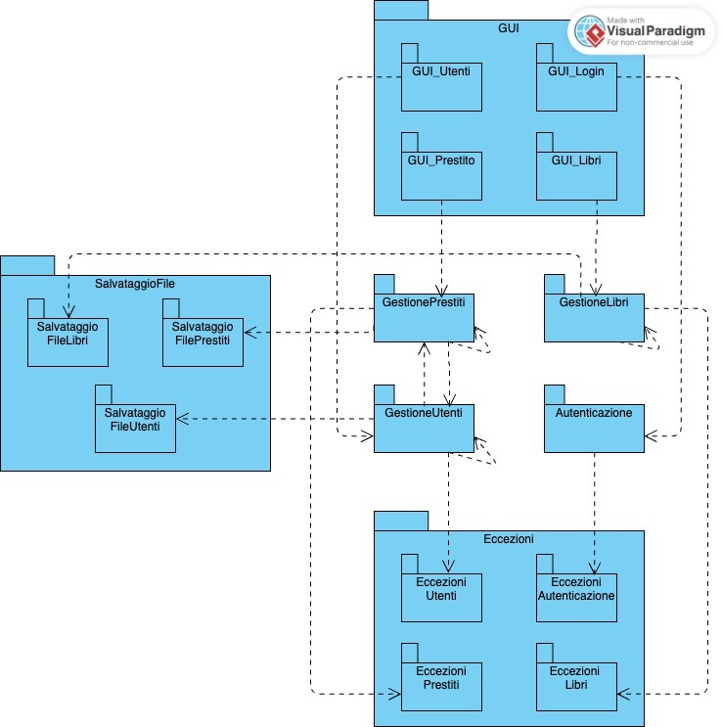
Diagramma dei Package

Slide 3
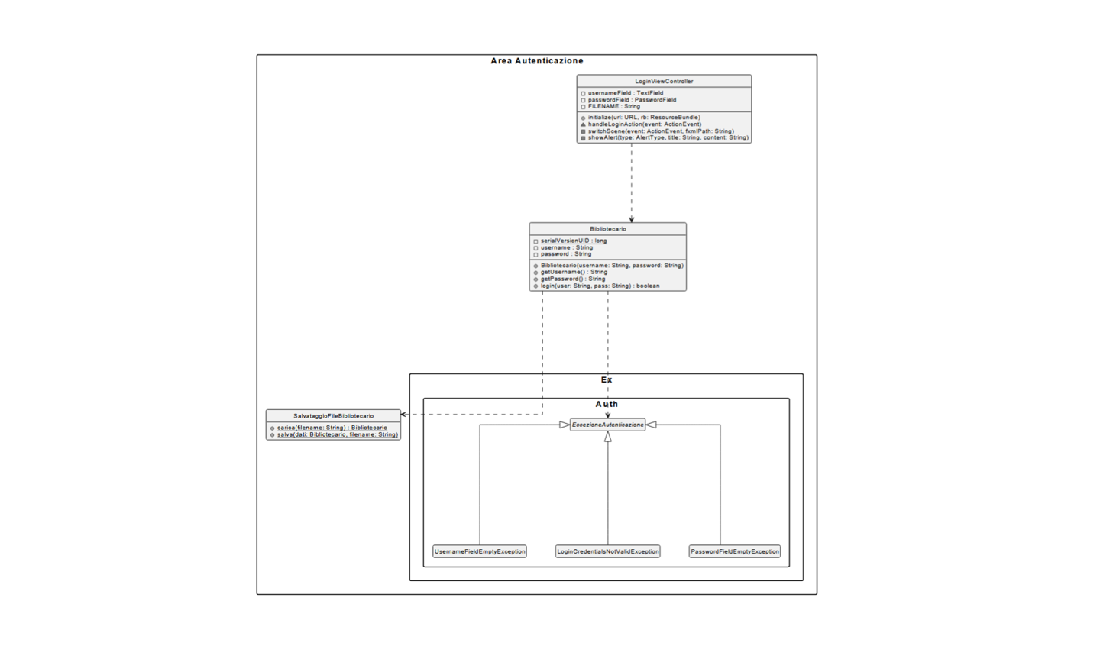
Diagramma delle Classi:
2) Area Autenticazione

Slide 5
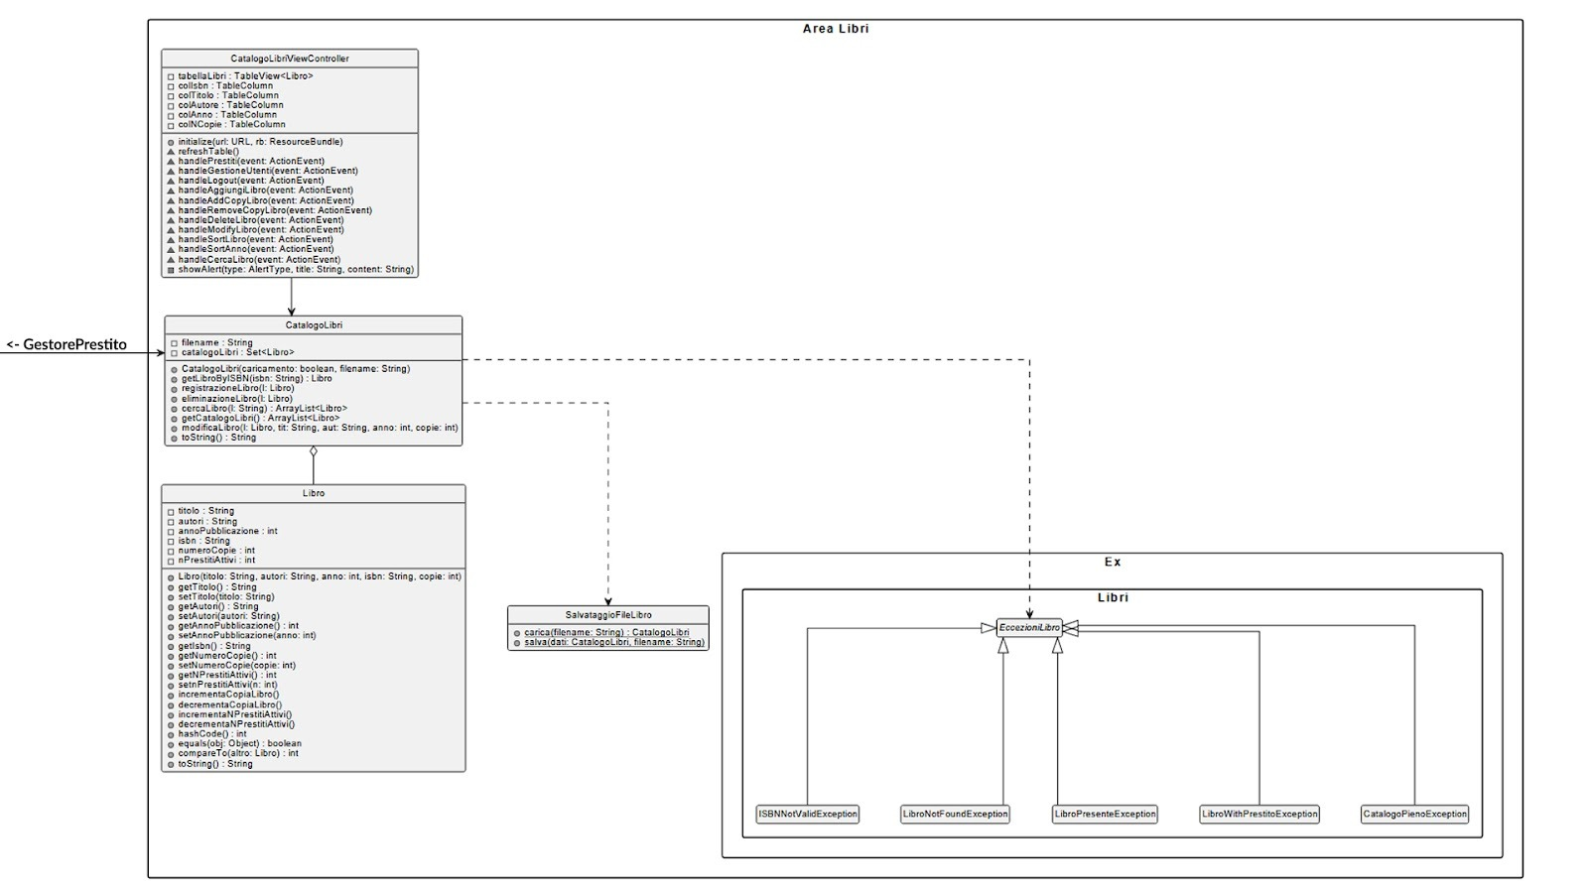
Diagramma delle Classi:
2) Area Libri

Slide 7
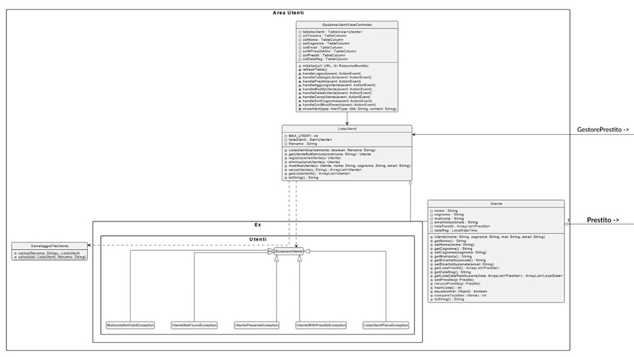
Diagramma delle Classi:
3) Area Utenti

Slide 9
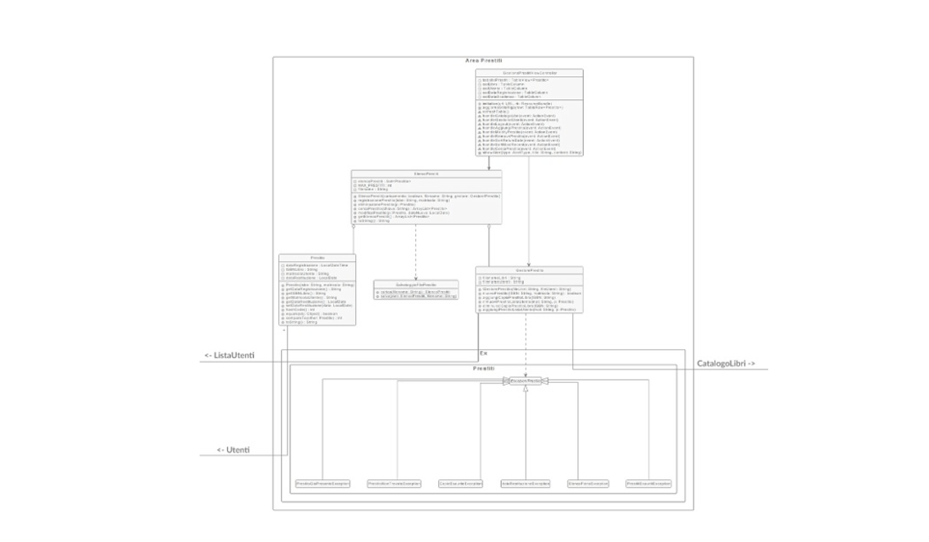
Diagramma delle Classi:
4) Area Prestiti

Slide 10
